Slide 1
VinylEth
Stack
MERN
Pagos
Informe Final del Proyecto
Ethereum / MetaMask
Projecte Intermodular UD3 · CIFP Francesc de Borja Moll
Red
Sepolia testnet
Stepan Andreev
APIs
Junio 2026 · github.com/Castor909/projecte-intermodular
Discogs · iTunes · Resend

Slide 2
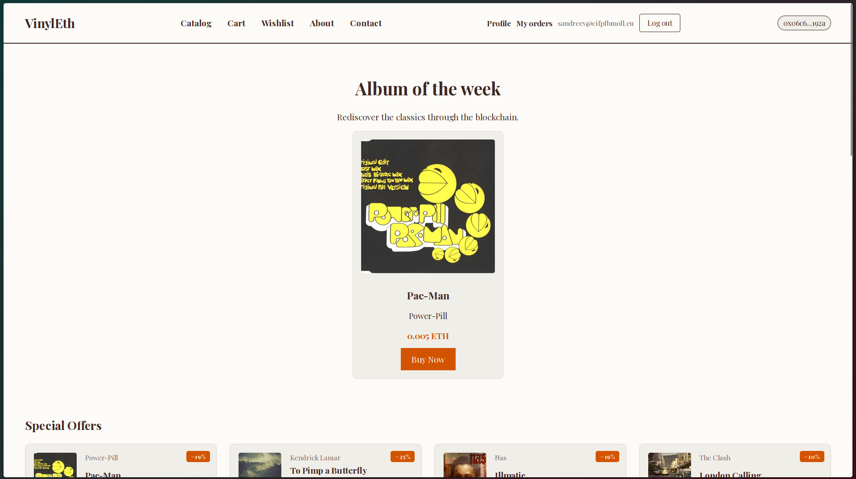
El Proyecto
VinylEth es una tienda online de vinilos donde los clientes pagan con Ethereum a traves de MetaMask, sin necesidad de procesadores de pago tradicionales.
▸ El vinilo ha vuelto: 45 millones de discos vendidos en 2023
▸ Nicho objetivo: amantes del vinilo + usuarios Web3
▸ Privacidad: sin tarjetas de credito, sin bancos
▸ Flujo e-commerce completo: catalogo → carrito → pago crypto
▸ Transaccion real en la red de pruebas Sepolia

Slide 3
Tecnologias
React 19 + React Router 7
Node.js + Express 5
SPA frontend (Vite)
API REST backend
MongoDB + Mongoose 9
JWT + bcrypt
Base de datos NoSQL
Autenticacion stateless · hash contrasenas
MetaMask (window.ethereum)
Discogs API + iTunes API
Pagos Ethereum — sin librerias extra
Metadatos de albumes · previews de audio
Resend
PWA Manifest
Recibos de pedido por correo
Instalable en movil

Slide 4
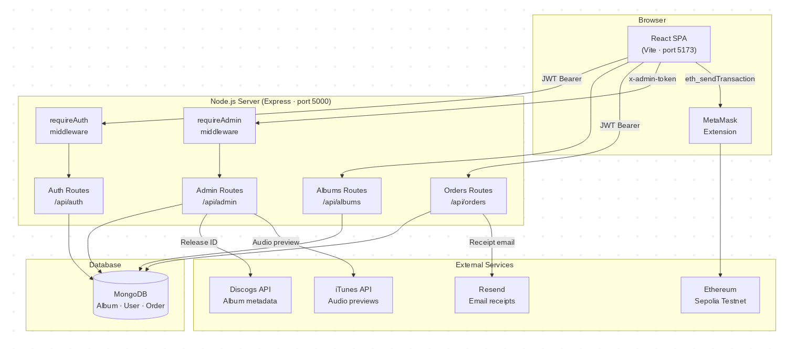
Arquitectura

Slide 5
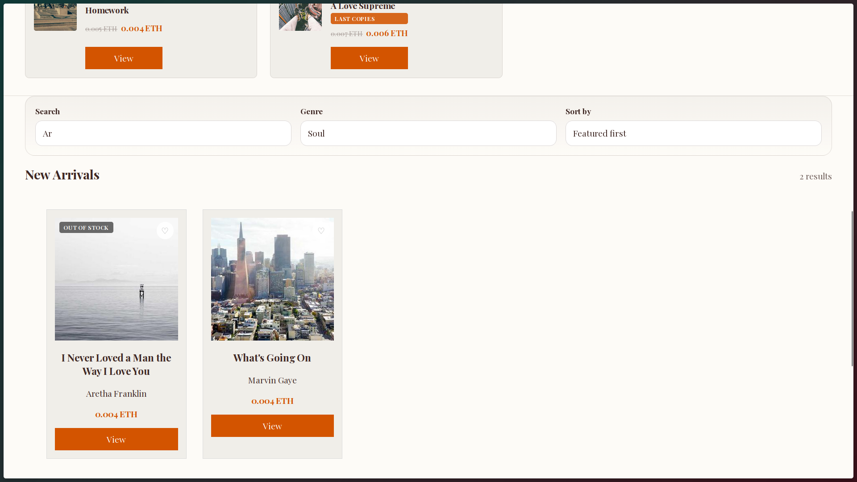
Catalogo y Navegacion
▸ Busqueda en tiempo real — debounce 250ms
▸ Filtro por genero obtenido de la base de datos
▸ 8 opciones de ordenacion (precio, año, stock...)
▸ Paginacion con boton Cargar mas
▸ Badges de stock — Sin stock / Ultimas copias
▸ Skeleton loading cards
▸ Vistos recientemente (localStorage)

Slide 6
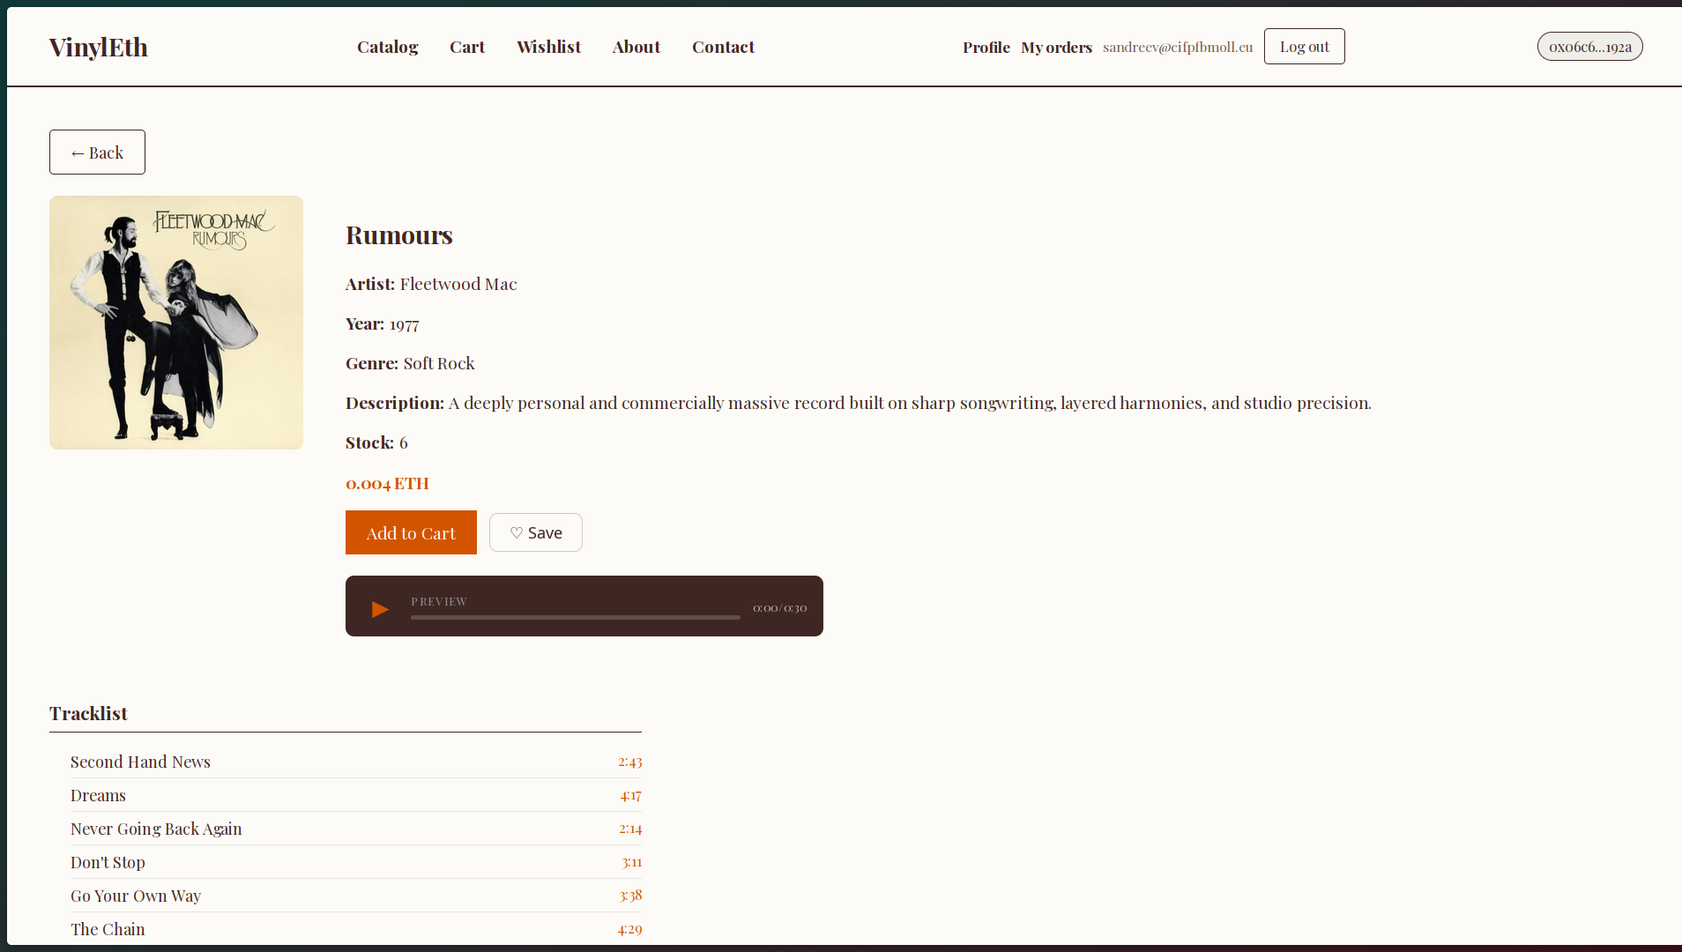
Detalle de Album y Vista Previa
▸ Metadatos completos (sello, pais, formato)
▸ Tracklist con duraciones individuales
▸ Reproductor HTML5 personalizado
▸ · Play/pausa, barra de progreso, buffering
▸ · Preview de 30 segundos via iTunes
▸ Albumes similares (mismo genero, 4 items)
▸ Anadir al carrito / toggle de lista de deseos

Slide 7
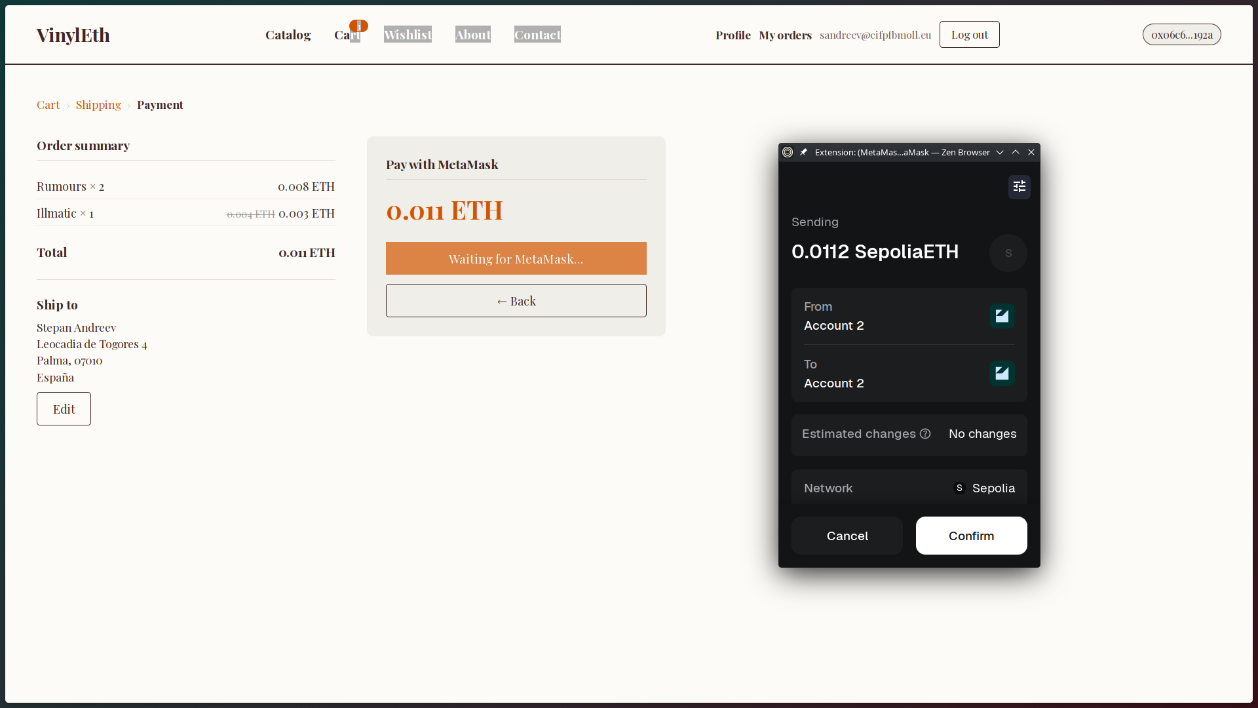
Proceso de Pago con MetaMask
Flujo en 3 pasos:
→ Carrito → Envio → Pago
→ Direccion de envio prellenada desde perfil
→ Cambio de red a Sepolia (0xaa36a7)
→ eth_sendTransaction via MetaMask
→ ETH → Wei con BigInt (sin errores de redondeo)
→ Hash TX + enlace a Etherscan al confirmar
→ Pedido guardado en BD + recibo por email
→ Carrito vaciado automaticamente

Slide 8
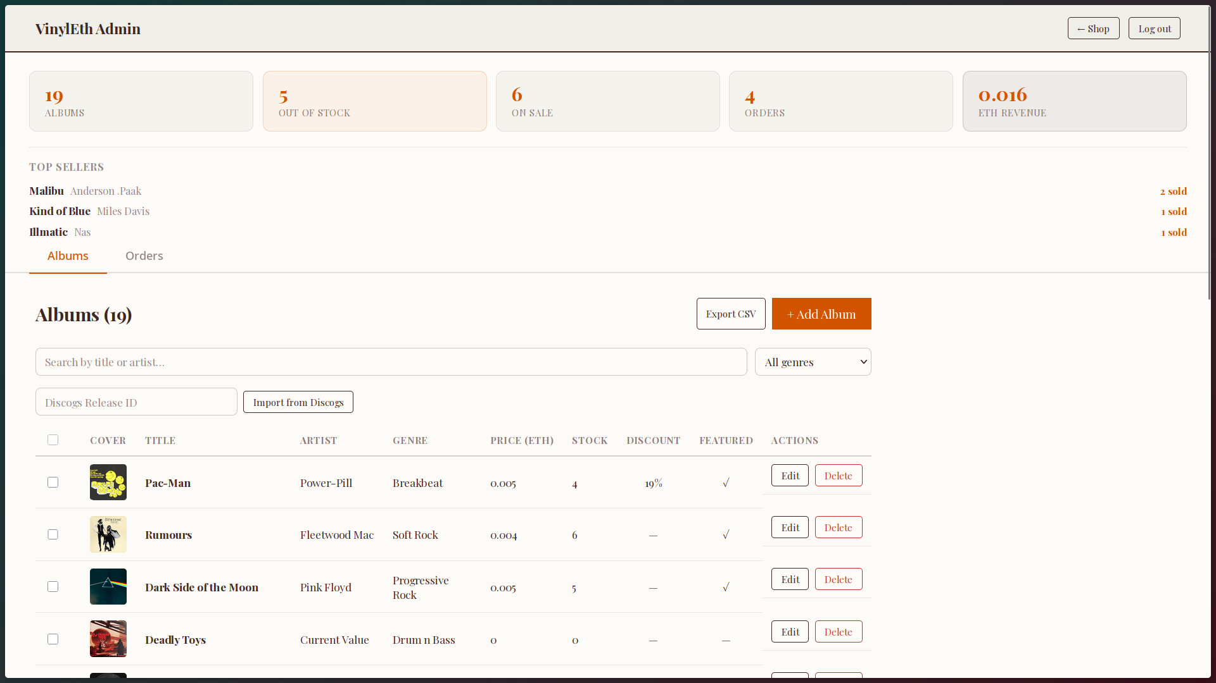
Panel de Administracion
▸ Dashboard: albumes, pedidos, ingresos, top ventas
▸ CRUD de albumes — formulario completo
▸ Importacion rapida de Discogs (ID → todos los campos)
▸ Autorellenado de preview de audio desde iTunes
▸ Operaciones en lote: descuento %, destacado, eliminar
▸ Exportacion CSV del catalogo de albumes
▸ Busqueda de pedidos por hash TX + rango de fechas
▸ Autenticacion separada por contrasena (x-admin-token)

Slide 9
Problemas y Soluciones
MongoDB se bloqueaba con SIGSEGV en la maquina de desarrollo
⚠ mongodb-bin 8.2.7 nativo crasheaba al arrancar en Arch Linux.
✓ Docker mongo:7 — BD estable sin cambios en el codigo.
Perdida de precision al convertir ETH → Wei con coma flotante
⚠ amount * 1e18 producia errores de redondeo para valores como 0.015 ETH.
✓ Aritmetica BigInt: separar en parte entera y decimal, escalar cada una.
ESLint: CartContext exportaba provider y hook en el mismo archivo
⚠ El plugin React fast-refresh rechazaba las exportaciones mixtas.
✓ Separado en useCart.js + cartContextValue.js — mejora tambien la SoC.

Slide 10
Evolucion del Proyecto
UD1A
UD1B
UD2A
UD3
Configuracion Inicial
Backend + Carrito
Wallet + Busqueda
App Completa
· React + catalogo simulado
· Esqueleto de Express
· Sistema de diseno definido
· MongoDB + modelo Album
· API REST (lista y detalle)
· Carrito con localStorage
· Conexion MetaMask en header
· Controles de cantidad en carrito
· Busqueda, filtro y orden en catalogo
· Flujo de pago completo + pedidos
· Auth JWT + panel de admin
· Email, lista de deseos, PWA
UD1A
UD1B
UD2A
UD3

Slide 11
Logros Obtenidos
111
17
3
4
funcionalidades
endpoints API
APIs externas
fases de desarrollo
Entregado
Mejoras futuras
▸ Flujo e-commerce completo: catalogo → carrito → pago crypto
▸ Pagos Ethereum via MetaMask en la red Sepolia
▸ Panel de administracion con importacion desde Discogs
▸ Auth JWT, historial de pedidos, recibos por email via Resend
▸ Contrato Solidity de custodia (proteccion al comprador)
▸ Reserva de stock durante el checkout
▸ Subida de imagenes via Cloudinary
▸ Suite de tests automatizados — Vitest + Jest + Supertest

Slide 12
Gracias.
Preguntas?
github.com/Castor909/projecte-intermodular
Stepan Andreev · Projecte Intermodular UD3 · Junio 2026

